Slide 1
ILC physics case
LHC 8->14 TeV 300 fb-1, 3 ab-1
ILC 235 ->500 GeV 1 ab-1

Slide 3
Altarelli 2009

Slide 4
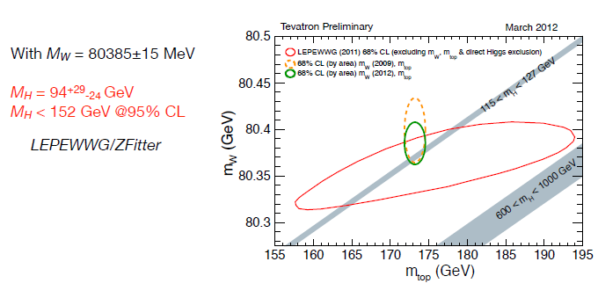

Slide 5
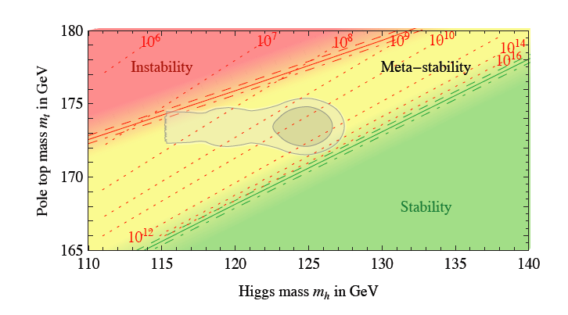
Vacuum stability

Slide 6
Expected ILC luminosity at 500 GeV : 2.10³⁴ cm⁻²s⁻¹ (Reference Design Report, 8/2007)
Scale it down for 235 GeV : x(235/500)² L=0.44 10³⁴ cm⁻²s⁻¹
In 10⁷ s : 44 evts/fb
Cross-section for Higgs production : 0.5 pb
-> production of 22 000 Higgs/year
At LHC 7 TeV: 10pb (3 10⁶ in 300 fb⁻¹)
At LHC 14 TeV : 50 pb
https://twiki.cern.ch/twiki/bin/view/LHCPhysics/CrossSections

Slide 7
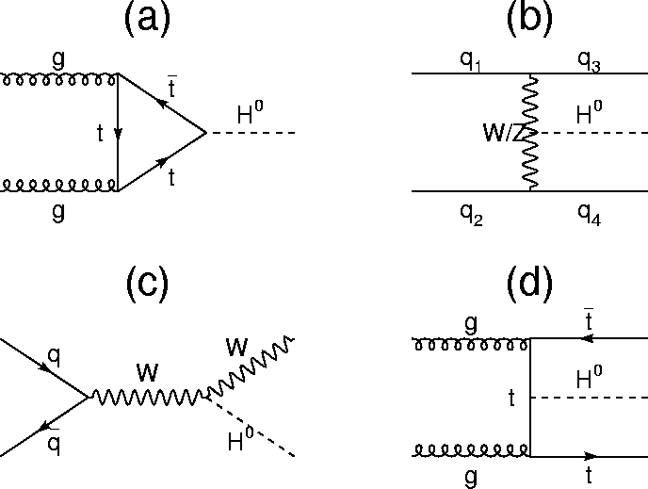
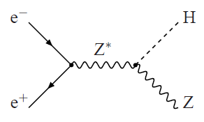
Production
LHC
ILC
50% QCD radiative corrections
Structure functions
Couplings to bosons and fermions

Slide 8
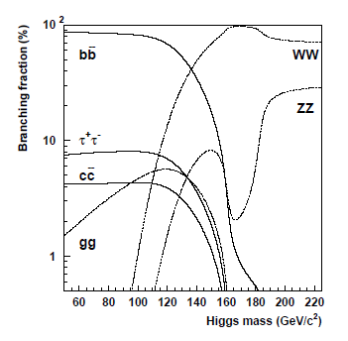
Branching ratios
Most decay modes are accessible in the case of a 125GeV Higgs

Slide 9
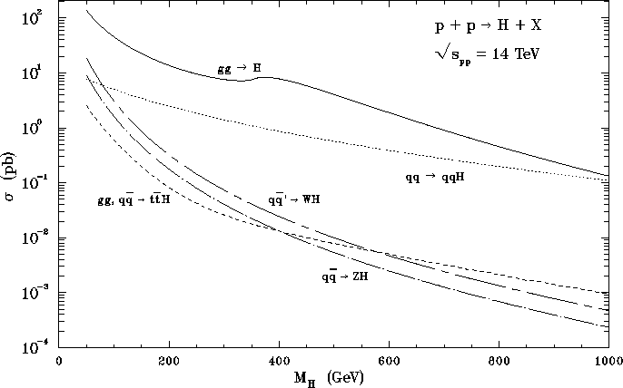
Production at LHC
50 pb at 14 TeV (150 M Higgs dans 3 ab-1, ~1000 en 4µ
15 pb at 8 TeV

Slide 10
Decay of a 125 GeV Higgs
Mode | LHC ( σ x BR ) | ILC (300 -500 GeV)
ee, µµ | Too small (?) | Too small
ττ | Best mode (2%) | 5-7%
cc | Very difficult | 8-12%
bb | Difficult 10% | 1-2.4 %
gg | Impossible | 5-10 %
γγ | 10% | 10%
invisible | impossible | Recoil against Z->µµ

Slide 11
At LHC, production involves various couplings to fermions and bosons
At ILC, near threshold for HZ, the cross-section is maximal and the kinematics gives well separated jets, optimal for making full use of the statistics. σ ~ 0.5 pb.

Slide 12
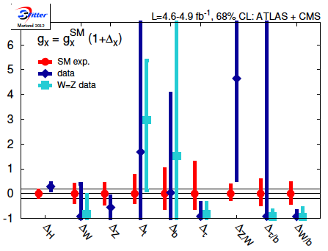
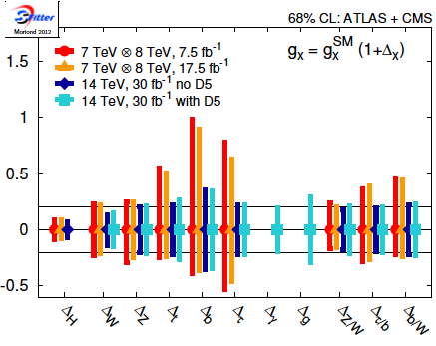
UNCERTAINTIES ON THE HIGGS COUPLINGS
1205.2699
Not possible to establish whether the higgs is standard with a high precison!

Slide 14
Historique/Organisation
1991 Sariselkä : premier workshop Linear Collider (Physique et détecteur)
1992 Garmisch-Partenkirschen. TPC
1996 Conceptual Design Report. MPGD TPC
2002 (EPS Budapest) recommandation de l’ECFA
Workshops organisés par Saclay et IN2P3: St Malo 2002 et Paris 2004
Création du GDE (Global Design Effort) en 2005 (http://linearcollider.org)
Reference Design Report (Physics, Machine and Detector) in2007
Technical Progress Report (Machine) 2011
Detector Baseline Documents d’ILD et SiD (pour la fin 2012)

Slide 15
Historique/Organisation
Français (IN2P3 et Irfu) réunis dans SOCLE (séminaire orienté vers un collisionneur à électrons, Physique et détecteurs)
R&D à Saclay : TPC et MAPs
R&D à l’IN2P3: Calorimètre EM SiW, Calo hadronique (GRPC à Lyon, Micromegas à Annecy), MAPS à Strasbourg.
Arrêt de la R&D Si strips à Paris
2 proto-collaborations (‘concepts’): ILD et SiD
Revue des concepts par l’IDAG – Revue des R&D en Europe par un comité ECFA (Y. Karyotakis).
Detector Baseline Document pour la fin de l’année 2012
Input to Strategy Group : Krakow, 10-12 septembre 2012

